Slide 1

«Система организации профориентации обучающихся
в едином образовательном пространстве»
ХАМИДУЛЛИНА П. Н.,
методист МБУ «Ермаковский ИМЦ»

Slide 2
Анализ показателей школы Минпросвещения.
Проблемны по направлению профориентация.
Наличие соглашений с региональными предприятиями/организациями, оказывающими содействие в реализации профориентационных мероприятий
Наличие профильных предпрофессиональных классов (инженерные, медицинские, космические, IT, педагогические, предпринимательские и др.)
Посещение обучающимися экскурсий на предприятиях
Участие обучающихся в моделирующих профессиональных пробах (онлайн) и тестированиях
Посещение обучающимися экскурсий в организациях СПО и ВО
Посещение обучающимися профессиональных проб на региональных площадках
Посещение обучающимися занятий по программам дополнительного образования, в том числе кружков, секций и др., направленных на профориентацию
Участие обучающихся 6‒11 классов в мероприятиях проекта Билет в будущее
Участие обучающихся в чемпионатах по профессиональному мастерству, в том числе для обучающихся с инвалидностью, с ОВЗ, включая фестиваль Знакомство с профессией в рамках чемпионатов Абилимпикс

Slide 3
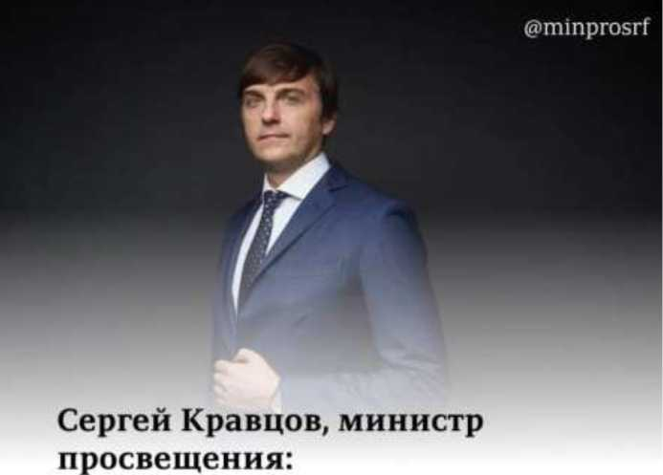
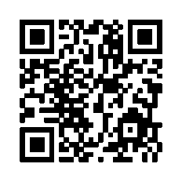

Единая модель профессиональной ориентации
Министр просвещения РФ С.С.Кравцов, на торжественной церемонии открытия Всероссийского фестиваля профориентации школьников «Билет в будущее» в Екатеринбурге 22 марта 2023 года представил единую модель профориентации школьников, которую Минпросвещения планирует рекомендовать для использования во всех школах страны уже с нового учебного года.
Запись мероприятия «ВКонтакте»
«Система профориентационной работы - одна из ключевых задач построения суверенной системы образования. Очень важно, чтобы у школьников была возможность пройти профессиональную пробу, ознакомиться с той или иной профессией»

Slide 4

Участники проекта
«Билет в будущее»

Slide 5
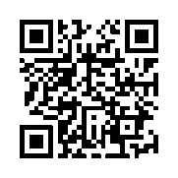
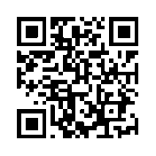
Профориентационный минимум
с 1 сентября 2023 года ЕДИНАЯ МОДЕЛЬ ПРОФОРИЕНТАЦИИ -
ПРОФОРИЕНТАЦИОННЫЙ МИНИМУМ (ПРОФМИНИМУМ) была внедрена во всех школах Ермаковского района для обучающихся 6-11 классов.
Профминимум -это единый универсальный набор профориентационных практик и инструментов для проведения мероприятий по профессиональной ориентации обучающихся.
Методические рекомендации по реализации по реализации профминимума
Письмо от 1.06.2023 №АБ-2324/05 «О внедрении Единой модели профессиональной ориентации»

Slide 6
УРОЧНАЯ ДЕЯТЕЛЬНОСТЬ
Уроки общеобразовательного цикла, включающие элемент значимости учебного предмета для профессиональной деятельности (технология, физика, химия ...) будут разработаны и размещены на портале «БвБ».
ВЗАИМОДЕЙСТВИЕ С РОДИТЕЛЯМИ
• Проведение двух Всероссийских родительских собраний по профориентации в 2023/2024 уч. году.
• Первое собрание запланировано на сентябрь 2023 г., второе собрание — на февраль 2024 г.
• Рекомендована регулярная работа с родителями, а также привлечение их к профориентационным мероприятиям
ВНЕУРОЧНАЯ ДЕЯТЕЛЬНОСТЬ:
КУРС ЗАНЯТИЙ «РОССИЯ - МОИ ГОРИЗОНТЫ»
• Проводится еженедельно (четверг) по примерной рабочей программе, 34 часа в год;
• Рекомендуются к проведению классными руководителями;
• Примерная рабочая программа и материалы к занятиями будут разработаны и
размещены на profmin.bvbinfo.ru;
• Часть учебных занятий будут содержать вариативные модули;
• В рамках занятий будут проходить профориентационные уроки, диагностики, моделирующие профессиональные пробы и др.

Slide 7
ПРАКТИКО-ОРИЕНТИРОВАННЫЙ МОДУЛЬ
• профессиональные пробы (онлайн и очно);
• проектная деятельность;
• экскурсии и мастер-классы в организациях ВО и СПО, на предприятиях;
• конкурсы профориентационной направленности;
• другие профориентационные мероприятия.
ДОПОЛНИТЕЛЬНОЕ ОБРАЗОВАНИЕ
• Посещение кружков и секций дополнительного образования.
• Реализация направления включает в себя выбор и посещение ознакомительных занятий в рамках ДО с учетом склонностей и образовательных потребностей.
• «Навигатор дополнительного образования»
ПРОФЕССИОНАЛЬНОЕ ОБУЧЕНИЕ
Выбор и обучение по программам профессионального обучения школьников на базе СПО.

Slide 8
Муниципальный план по проведению профориентационных мероприятий для обучающихся по на 2024-25 уч. год в Ермаковском районе
Муниципальный ежемесячный план
Ежемесячный мотивирующий мониторинг
ВИДЫ РАБОТ

Slide 9
Организация участия школьников 6-11 классов в проекте «Билет в будущее» (регистрация, верификация, диагностика, мероприятия проекта)
Организация участия школьников в проекте «ПРОеКТОриЯ»
Профориентационные занятия «Моя Россия – мои горизонты»
НОВОЕ!!! Участие в инновационном проекте «Профориентационный нетворкинг»
Районный «Фестиваль профессий» с приглашением представителей ВУЗов, ССУЗов, представителей различных профессий, организацией работы площадки в формате «родитель-ребенок-работодатель»
Всероссийское родительское собрание «Выбор профессии – выбор будущего»

Slide 10



ПРОФОРИЕНТАЦИОННЫЙ НЕТВОРКИНГ
«РЕБЕНОК-РОДИТЕЛЬ-РАБОТОДАТЕЛЬ»
создание на принципах социального партнерства постоянно действующих площадок для организации коммуникации, взаимодействия основных участников профориентационного процесса в контуре «Ребенок – Родитель – Работодатель».

Slide 11

НЕТВОРКИНГ
КОНТУР «РЕБЕНОК-РОДИТЕЛЬ-РАБОТОДАТЕЛЬ»
способ выстраивания личной сети контактов
создании собственного уникального ПРОФОРИЕНТАЦИОННОГО СООБЩЕСТВА
полезные знакомства с людьми в профориентационной среде
выгодный обмен контактами
ШКОЛА – ПЛОЩАДКА ДЛЯ КОММУНИКАЦИИ

Slide 12
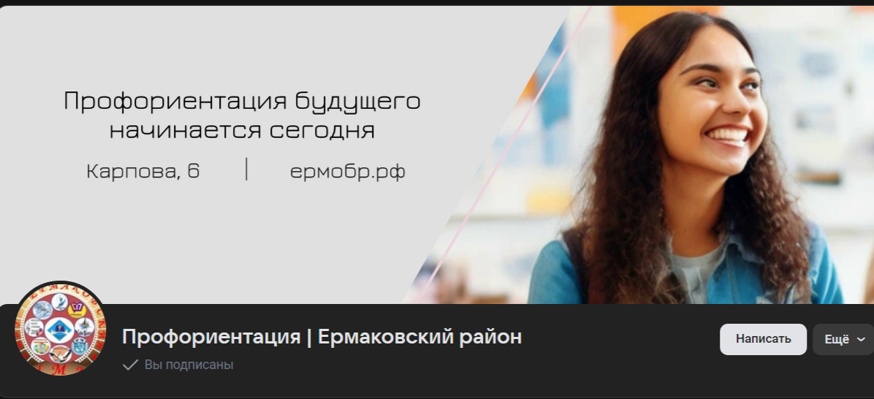
!!!! Информационное сопровождение
Сайт
Госпаблик
Чаты Сферум
Родительские собрания/другие форматы встреч
Другие информационные каналы /родители
!!! Обязательное включение классных руководителей
Наша группа «Профориентация I Ермаковский район»
в ВК
ГРУППА СОЗДАНА ДЛЯ РОДИТЕЛЕЙ, ДЕТЕЙ, ПЕДАГОГОВ

